Slide 1
JFM 432
İŞ SAĞLIĞI VE GÜVENLİĞİ

Slide 2
RİSK DEĞERLENDİRME METOTLARI
Risk Değerlendirme Metotları;
Nitel (Kalitatif) Risk Değerlendirme Metotları,
Nicel (Kantitatif) Risk Değerlendirme Metotları,
Karma Risk Değerlendirme Metotları
olarak sınıflandırılabilir.

Slide 3
Nitel (Kalitatif) Risk Değerlendirme Metotları
«Kalitatif risk analizi riski hesaplarken ve ifade ederken numerik (nicel-sayısal-rakamsal matematiksel) değerler yerine tanımlayıcı (düşük, yüksek, çok yüksek gibi) değerler kullanır.»
Kalitatif analiz, olayların potansiyel etkilerinin derecesini ve bunların ortaya çıkma ihtimallerini, kelimelerden oluşan skalalar üzerinden analiz eder.

Slide 4
NİTEL RİSK DEĞERLENDİRME METOTLARI
• Ön Tehlike Analizi (PHA)
• Check-list,
• What If,
• Tehlike ve Çalışılabilirlik Analizi (HAZOP)

Slide 5
Nicel (Karma) Risk Değerlendirme Metotları
«Kantitatif (Quantitative-Nicel) risk analizinde, risk hesaplanırken sayısal-rakamsal yöntemler kullanılır.»
«Bu metotta tehdidin olma ihtimali ile tehdidin etkisine sayısal değerler verilir ve bu değerler matematiksel ve mantıksal metotlar ile proses edilip risk değeri bulunur.»

Slide 6
KARMA RİSK DEĞERLENDİRME METOTLARI
• Matris
• Fine – Kinney
Ridley Meotdu
• Hata Modu ve Etkileri Analizi (FMEA)
• Hata Ağacı Analizi (FTA)
• Kaza Sonuç Analizi (ETA)

Slide 7
Risk Değerlendirme Yöntemlerinin Seçilmesi
Tüm işyerlerine uyacak bir risk analiz metodu mevcut değildir. İş sağlığı ve güvenliği uzmanı mevcut işyerinin özelliklerine göre hangi metodu uygulayacağına karar verip o metodu uygulamalıdır.

Slide 8
Nitel Risk Analizine örnek;
Check – List Risk Analizi
Bir tesisin veya prosesin tüm donanımının ve aletlerinin tam olup olmadığını veya kusursuz işleyip işlemediğini saptar.
İki adımda gerçekleştirilir.
Check listelerindeki özel sorularla, analizi yapılan tesisin eksiklikleri saptanır.
Bir önlemler katalogu ile, yapılması gereken düzeltmeler önerilir.

Slide 9
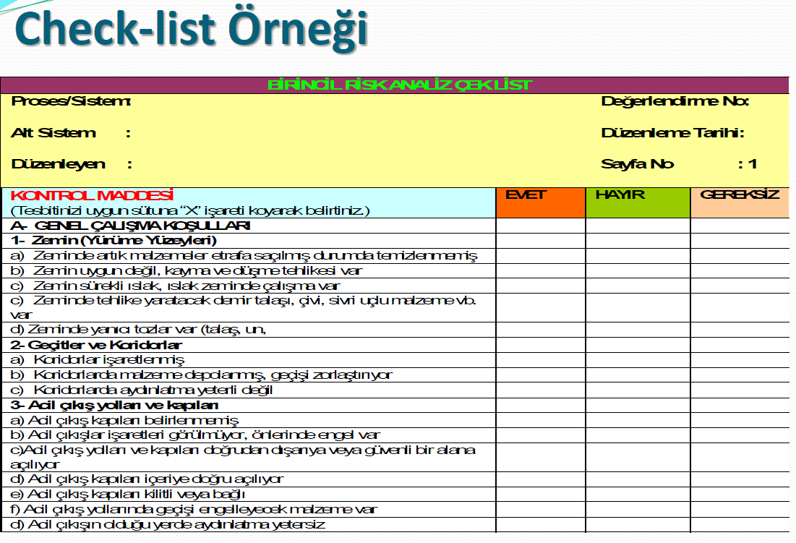

Slide 10
Nitel Risk Analizine 2. örnek;
Olursa Ne Olur? (What İf..?)
Bir tesisin veya prosesin tüm donanımının ve aletlerinin tam olup olmadığını veya kusursuz işleyip işlemediğini saptar.
İki adımda gerçekleştirilir.
Check listelerindeki özel sorularla, analizi yapılan tesisin eksiklikleri saptanır.
Bir önlemler katalogu ile, yapılması gereken düzeltmeler önerilir.

Slide 11
Olursa Ne Olur? (What İf..?)
Risk değerlendirme raporunda, tehlikelerin tipini tarif etmek ve tavsiyeleri değerlendirmek maksadıyla kullanılır.
Bu metod ile yapılan risk değerlendirmesinde, risk analistinin dikkati yalnızca bir noktaya odaklanabilir ya da analistin tecrübesi o noktadaki tehlikeyi görmesine olanak vermez. Bu metod çeşitli disiplinlerdeki takım üyelerinin tecrübelerine dayanması ve bu takımdaki üyelerin tecrübelerine göre sonuçların çok fazla etkilenmesi nedeniyle informal bir metoddur.

Slide 13
Tehlike ve Çalışabilirlik Analizi (HAZOP - Hazard and Operability Studies)

Slide 14
Kimya endüstrisi tarafından,bu sanayinin özel tehlike potansiyelleri dikkate alınarak geliştirilmiştir.
Multi disipliner bir tim tarafından,kaza odaklarının saptanması, analizleri ve ortadan kaldırılmaları için uygulanır.
Belirli kılavuz kelimeler kullanarak yapılan sistemli bir beyin fırtınası çalışmasıdır.
Çalışmaya katılanlara, belirli yapıda sorular sorulup, bu olayların olması veya olmaması halinde ne gibi sonuçların ortaya çıkacağı sorulur.

Slide 15
HAZOP REHBER KELİMELER
Rehber Kelimeler |  | Açıklama | Örnek
YOK | No, None, Not | Beklenen değişken karşılanmamış | Akış yok
FAZLA | More, Higher | Parametrede nicelik olarak artma | Yüksek sıcaklık oluştu
AZ | Less, Lower | Parametrede nicelik olarak azalma | Düşük basınç oluştu
AYRICA | As well as | İlave bir aktivite | Diğer vana da kapandı
KISMEN | Part of | Beklenen değişkenin bir kısmı karşılanmış | Sistemin sadece bir kısmı durdu
TERS | Reverse | Beklenenin tersi gerçekleşmiş | Sistem durunca reaktör vakum yaptı
DİĞER | Other Than | Başka bir değişken ile yer değiştirme | Gaz hattında sıvı var
GEÇ-ERKEN | Early/Late | Faaliyetin istenen zamanda olmaması
ÖNCE-SONRA | Before/After | Sıralamanın doğru yapılmaması

Slide 16
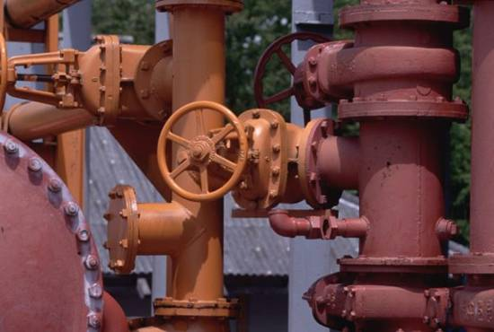
HAZOP UYGULAMA ŞEKLİ
ANAHTAR KELİME
KILAVUZ KELİME
TEHLİKELİ SAPMA

Slide 17
HAZOP UYGULAMA ŞEKLİ
HİÇ
AKIŞ
AKIŞ YOK

Slide 18
Anahtar Kelime | Kılavuz Kelime | Tehlikeli Sapma | Olası Nedenler | Sonuçlar | Gerekli Aksiyonlar
1) A kimyasalı hammadde tankına düşük seviye alarmının kurulması
1) Reaktöre beslemenin kesilmesi
A Kimyasalı depolama takında yeterli hammadde yok
HİÇ
AKIŞ
AKIŞ
YOK
2) Akış olmaması sebebiyle reaktör içerisinde D kimyasalı oluşumu
2) Depolama alanı operatörü ile iletişimin sağlanması

Slide 19
FAZLA
SICAKLIK
YÜKSEK SICAKLIK

Slide 20
Anahtar Kelime | Kılavuz Kelime | Tehlikeli Sapma | Olası Nedenler | Sonuçlar | Gerekli Aksiyonlar
1) Su deposunda yeterli su yok
1) Su deposuna alt seviye alarmının kurulması
YÜKSEK
SICAKLIK
Reaktör içerisinde sıcaklık ve basınç artışı
FAZLA
SICAKLIK
2) Soğutma suyu pompası üzerine ters tepki hattı kurulması
2) Soğutma suyu pompasında arıza
3)Soğutma suyu borulama hattında kırılma
3) Belli aralıklarla boru hatlarının denetlenmesinin sağlanması

